Slide 1
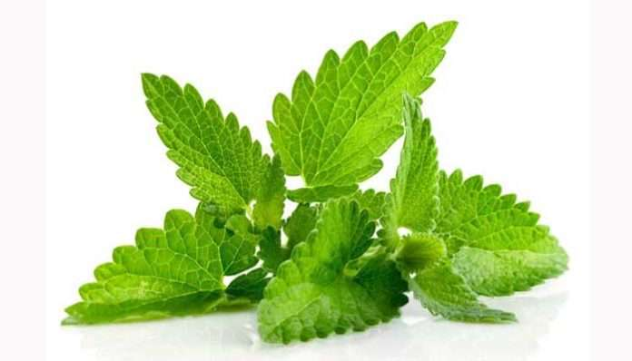
আজকের ক্লাশে সবাইকে স্বাগত

Slide 2
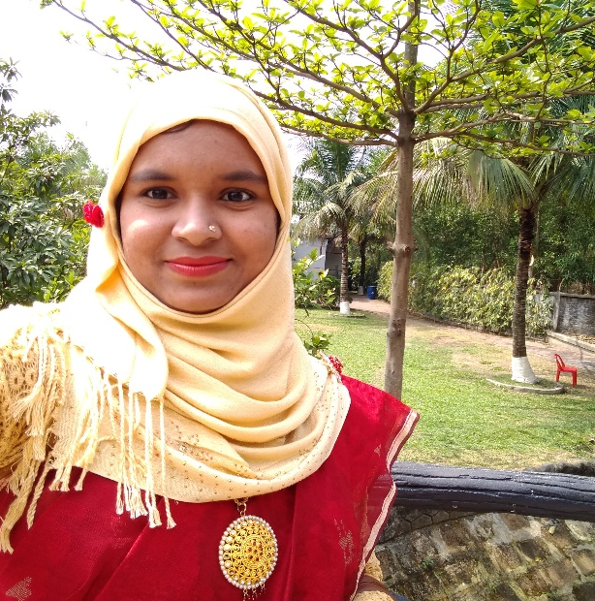
শ্রেণি: ৬ষ্ঠ
বিষয়: বিজ্ঞান
অধ্যায়: ৪র্থ
পাঠ- 8,9,10
তারিখ: ২১/০৪/২০২০
শামীমা আক্তার
সহকারী শিক্ষক(আইসিটি)
পুলিশ লাইনস্‌ আদর্শ উচ্চ বিদ্যালয়,টাংগাইল

Slide 3
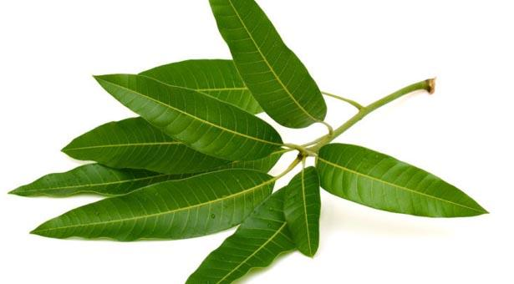
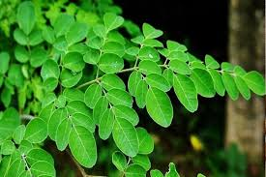
এগুলো কিসের ছবি ?
পাতার ছবি

Slide 4
আজকের পাঠ---
পাতার বিভিন্ন অংশ,প্রকারভেদ ও কাজ

Slide 5
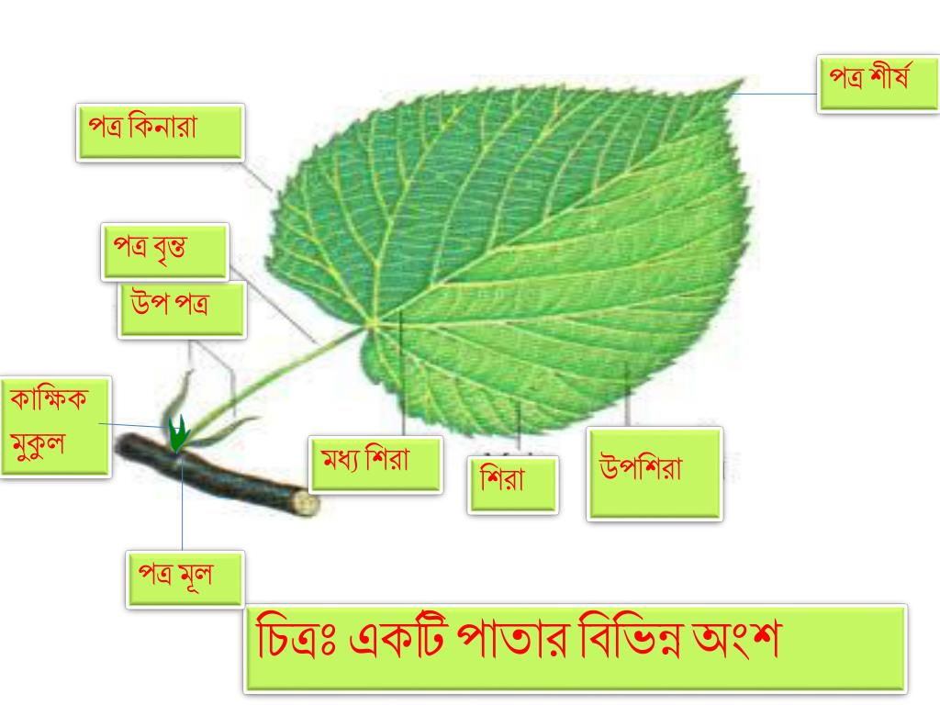

Slide 6
এই পাঠ শেষে শিক্ষার্থীরা---
পাতার সংজ্ঞা বলতে পারবে;
পাতার বিভিন্ন অংশ ব্যাখ্যা করতে পারবে;
পাতার প্রকারভেদ ব্যাখ্যা করতে পারবে;
পাতার কাজগুলো বর্ণনা করতে পারবে।
উদ্ভিদ এবং মানবজীবনে মূল,কান্ড,পাতার গুরুত্ব বর্ণনা করতে পারবে।

Slide 7
পাতা
সরলপত্র
যৌগিকপত্র
পক্ষল
করতলাকার

Slide 8
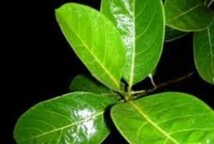
ছবি দেখে উত্তর দেওয়ার চেষ্টা করি
যে সকল উদ্ভিদের পাতার একটিমাত্র পত্রফলক থাকে তাকে সরলপত্র বলে।যেমন-আম,জাম,কাঠাঁল ইত্যাদি।এদের পাতা অখন্ডিত ত্থাকে।

Slide 9
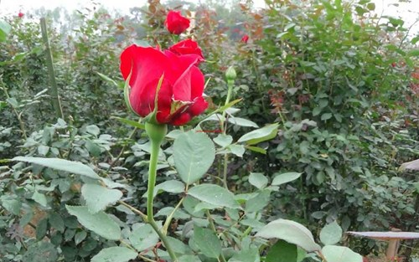
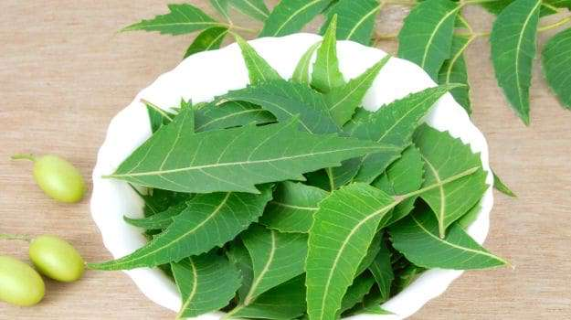
ছবি দেখে উত্তর দেওয়ার চেষ্টা করি
যে সকল উদ্ভিদের পাতার অনেকগুলো পত্রফলক থাকে তাকে যৌগিকপত্র বলে।এদের পাতাগুলো খন্ডিত থাকে ।খন্ডিত অংশগুলো পরস্পর থেকে আলাদা থাকে এবং অনেকগুলো পত্রফলকের সৃষ্টি করে একে র‍্যাকিস বলে।যেমন-গোলাপ ফুলের পাতা,নিম পাতা,সজনে পাতা ইত্যাদি।

Slide 10
একক কাজ
পাতা বলতে কী বোঝায় ?

Slide 11
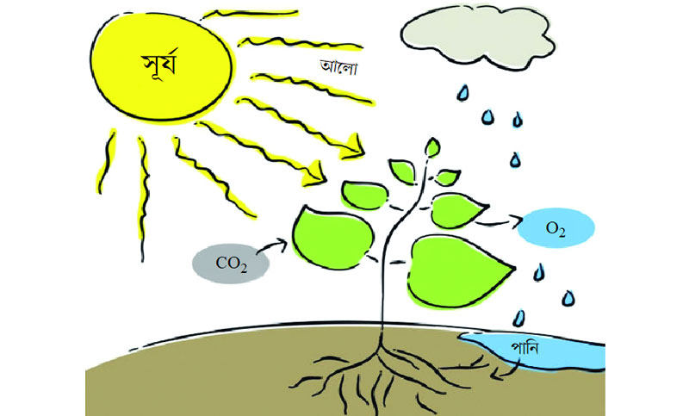
ছবি দেখে উত্তর দেওয়ার চেষ্টা করি
পাতা কিভাবে সূর্যের আলোর সাহায্যে খাদ্য তৈরি,গ্যাসীয় আদান-প্রদান সম্পন্ন করে তা দেখতে পারছি।

Slide 12
পাতার কাজগুলো হল---
সালোকসংশ্লেষণ প্রক্রিয়ায় খাদ্য তৈরি করা।
গ্যসীয় কার্যাবলী সম্পন্ন করা।
প্রয়োজনের তুলনায় অধিক পানি শোষণ করে রাখা এবং পরে অতিরিক্ত পানি বাষ্পাকারে বের করে দেওয়া।

Slide 13
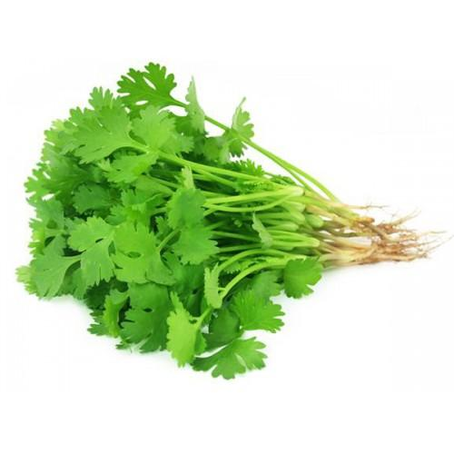
দলগত কাজ
ধনিয়া পাতা কোন ধরনের পাতা তা তোমাদের মতামতের আলোকে ব্যাখ্যা কর।

Slide 14
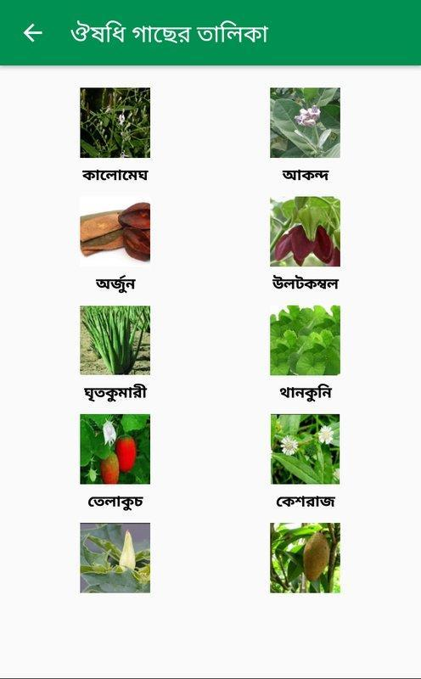
মানবজীবনে বিভিন্ন উদ্ভিদের গুরুত্ব
ঔষধি উদ্ভিদ

Slide 15
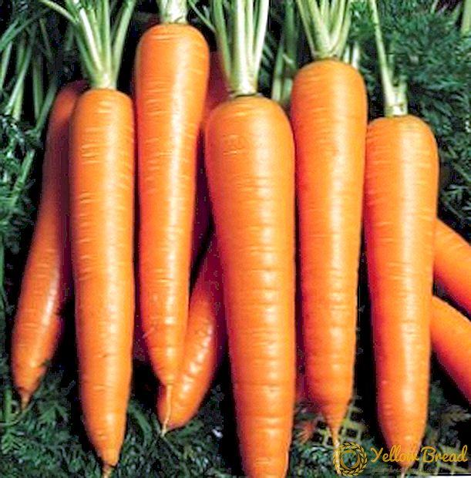
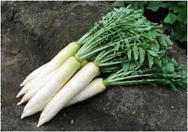
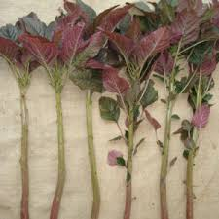
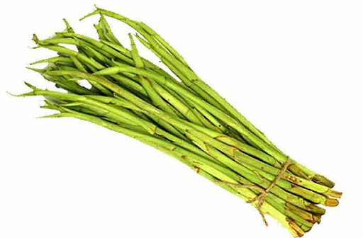
মানবজীবনে বিভিন্ন উদ্ভিদের গুরুত্ব
খাদ্য হিসেবে বিভিন্ন উদ্ভিদের মূল,কান্ড এবং পাতা ব্যবহার করা হয়।

Slide 16
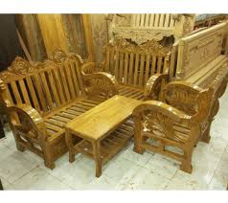
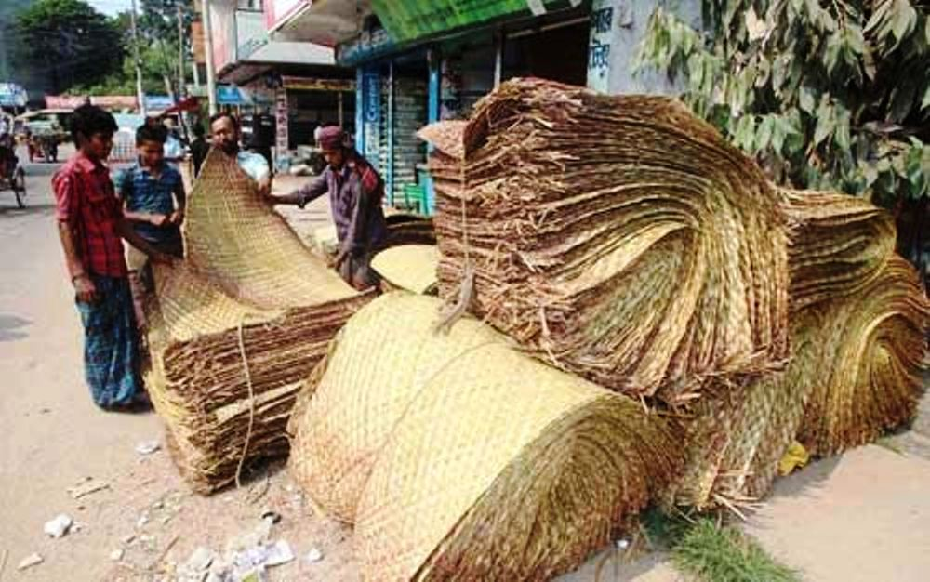
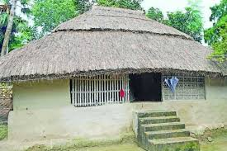
ছবি দেখে উত্তর দেওয়ার চেষ্টা করি
আসবাবপত্র,পাটি এবং ঘরের ছাউনি তৈরিতে কান্ড ও পাতার ব্যবহার করা হয়।

Slide 17
মূল্যায়ন
পাতা বলতে কী বুঝ ?
পাতার বিভিন্ন অংশের নাম বল।
সরলপত্র কাকে বলে উদাহরণ দাও।
যৌগিকপত্র কাকে বলে উদাহরণ দাও।
পাতার ২টি কাজ উল্লেখ কর।
মানব জীবনে মূল,কান্ড এবং পাতার ব্যবহারসমূহ উল্লেখ কর।

Slide 18
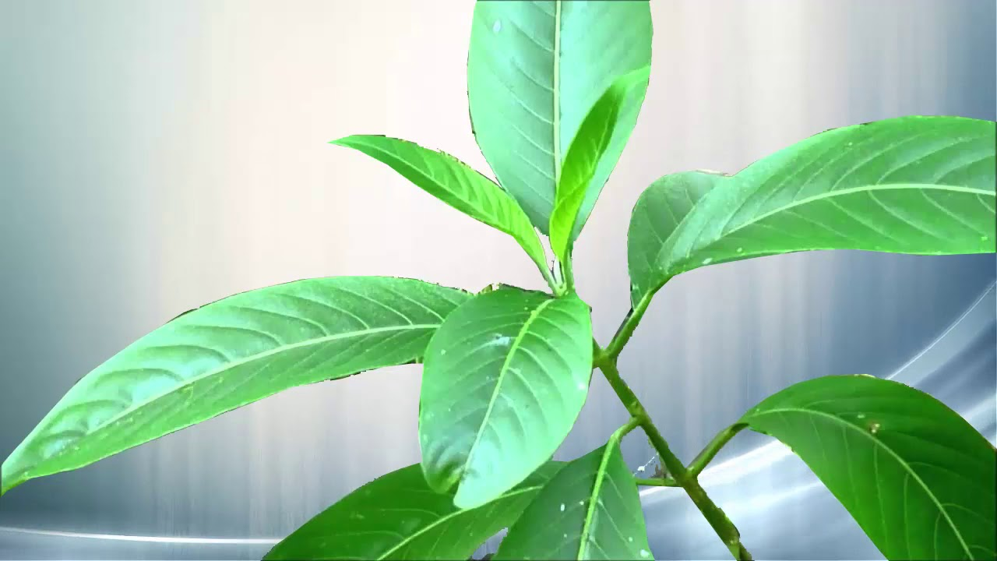
বাড়ির কাজ
তোমার বাড়ির পাশ থেকে একটি পাতা সংগ্রহ কর ,পর্যবেক্ষন কর এবং বিভিন্ন অংশ চিহ্নিত করে খাতায় বিভিন্ন অংশের বর্ণনা লিখে আনবে।

Slide 19
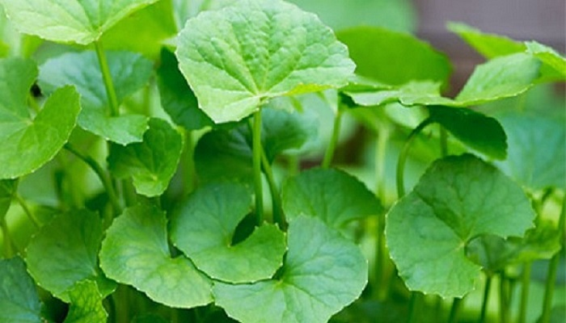
সবাইকে ধন্যবাদ
নিজ বাড়িতে থাক,সূস্থ থাক,এবং পরিবারের অন্যদেরকেও সূস্থ থাকতে সহায়তা কর।

